Slide 1
INGENIERÍA EN ADMINISTRACIÓN TURÍSTICA Y HOTELERA
INFLUENCIA DE LA GESTIÓN DE LA RED DE TURISMO ACCESIBLE DE ECUADOR-REDTAEC EN BAÑOS DE AGUA SANTA
AUTORES: BURGOS CORTES, ELIANA CAROLINA RAMÍREZ USUAY, BRYAN ALEXIS

Slide 2
Problema
Escasa sinergia entre los involucrados del sector turístico
Poco apoyo y conocimiento de la gestión de REDTAEC
Bajo posicionamiento de Baños de Agua Santa como un destino turístico accesible

Slide 3
Justificación
Turismo como factor esencial para el mejoramiento de la calidad de vida y del desarrollo humano
Turismo accesible busca eliminar barreras físicas y sociales
La accesibilidad permite desarrollar la competitividad y la calidad de un destino turístico
Para este fin se crearon las redes de turismo accesible, que buscan crear alianzas entre el sector público y privado

Slide 4
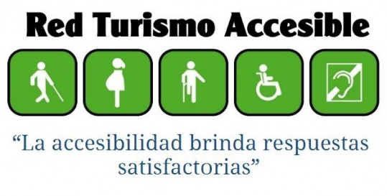
La gestión de las redes de turismo accesible se basa en:
Asesoría técnica
Gestión de políticas
Proveedores de servicios
Promoción
Investigación
Comercialización
Educación

Slide 5
Objetivos
Analizar la influencia de la Red de Turismo Accesible del Ecuador (REDTAEC) en el desarrollo del turismo accesible en la ciudad de Baños de Agua Santa a través del análisis de la gestión de esta organización, con el fin de generar estrategias enfocadas a mejorar la accesibilidad de la zona.
Detallar el rol de las redes de turismo accesible en el desarrollo de los destinos turísticos
Identificar el papel de los principales organismos del sector público
Determinar la participación de la Red de Turismo Accesible del Ecuador-REDTAEC
Definir los posibles cambios que se deban realizar en la gestión de la red para su mejor funcionamiento

Slide 6
Teorías de soporte
Teoría de recursos y capacidades - Jay Barney (1991)
Recursos estratégicos
Capacidades
Ventaja competitiva
ENTORNO

Slide 7
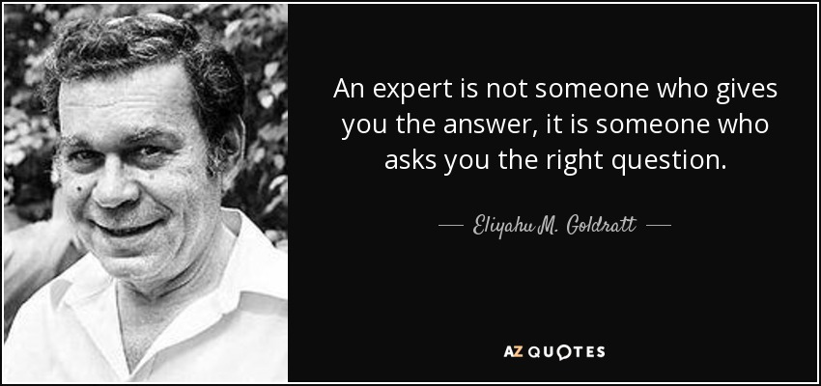
Teoría de las Limitaciones
Eliyahu Goldratt
Licenciado en física, filósofo, líder en negocios y creador de la teoría
Se debe determinar la meta de una organización al igual que los puntos débiles internos y externos
Se pone en práctica al DBR y se realiza un plan de mejora continua, identificando nuevas restricciones

Slide 8
Redes de Turismo
RED ESTABLE
(España)
RTA (Chile)
RTA (Argentina)
REDTAEC (Ecuador)
Unión de empresas con vínculos en común
Estructuras abiertas
Innovar los destinos turísticos

Slide 9
Metodología
Enfoque | Mixto
Por la finalidad | Aplicada
Por las fuentes de información | Documental y de campo
Por las unidades de análisis | Insitu
Por el control de variables | No experimental
Por el alcance | Descriptivo

Slide 10
Metodología
Unidades de análisis | Técnica de recolección de datos
Red Española de Turismo Accesible | Revisión bibliográfica
Ministerio de Turismo | Entrevista
CONADIS | Entrevista
GAD Tungurahua | Entrevista
GAD Baños de Agua Santa | Entrevista
Red de Turismo Accesible del Ecuador | Entrevista
Prestadores de servicios turísticos de Baños de Agua Santa | Encuesta
Turistas | Encuesta

Slide 11
Metodología
Organismos Públicos
Competencias | Políticas
 | Planificación
 | Infraestructura
 | Investigación e innovación
 | Asignación de recursos
 | Incentivos
 | Recursos humanos
 | Promoción turística
 | Inventario turístico (Información)
 | Alianzas estratégicas
Red de Turismo
Entorno externo | Económico
 | Social
 | Político
Entorno interno | Estructura organizacional
 | Recursos
 | Funciones de la Red de turismo
 | Reputación

Slide 12
Metodología
Prestadores de servicios turísticos | Oferta
 | Frecuencia de Demanda
 | Publicidad
 | Precios
 | Adecuaciones en el destino
 | Intervención de REDTAEC con prestadores de servicios
 | Motivación por la accesibilidad
Turistas | Accesibilidad
 | Información
 | Actividades
 | Satisfacción
 | Conocimiento de REDTAEC

Slide 13
Ministerio de Turismo
Gobierno Provincial de Tungurahua
Gobierno Autónomo Descentralizado de Baños de Agua Santa
CONADIS
REDTAEC
Julio Ocaña Jara
Director Nacional de Calidad y Capacitación Técnica
Resultados
Alfonso Eliecer Morales
Presidente Ejecutivo de REDTAEC
María Eulalia Castellanos Coordinadora dentro del Eje de Turismo en la Dirección de producción - Programa de especialización Turística enfocados en los prestadores de servicios turísticos
Patricia Torres
Responsable de la Unidad de Observancia, Seguimiento y Evaluación
Esteban Aguilar Técnico en control y regulación turística

Slide 14
Resultados
Prestadores de servicios que no han participado con REDTAEC 167 - 17
Si presta servicios a personas con discapacidad No presta servicios a personas con discapacidad | 60,7% 39,3%
Una vez al mes Una vez cada tres meses Una vez cada seis meses Una vez al año | 14,0 % 14,7 % 14,0 % 10,0 %
No es el giro del negocio No es rentable Infraestructura | 14,7 % 4,7 % 16,7 %
Obtener nuevos clientes Ventaja competitiva Cumplir permisos funcionamiento Inclusión de personas con discapacidad | 7,5% 3,1% 8,2% 36,5%
Infraestructura accesible Equipamiento Publicidad e información Atención al cliente No lo han realizado | 26,6% 8,3% 2,4% 3,6% 21,9%
Falta de presupuesto Dificultad con infraestructura Poca rentabilidad | 7,1% 32,3% 14,2%

Slide 15
Resultados
Prestadores de servicios que no han participado con REDTAEC
Si conoce a REDTAEC No conoce a REDTAEC | 18,0 % 82,0 %
Conferencias y seminarios Charlas Asesoría técnica Capacitaciones Ninguno | 3,3 % 6,0 % 0,7 % 4,7 % 85,3 %
Falta de conocimiento de las actividades Falta de presupuesto Falta de tiempo Poco interés en el tema de accesibilidad No importante para organización Prefiere trabajar de forma independiente | 78,0 % 3,3 % 6,7 % 6,7 % 2,7 % 2,7 %

Slide 16
Resultados
Prestadores de servicios que han participado con REDTAEC (67-17)
Atención al cliente con discapacidad Infraestructura accesible Actividades de aventura accesible Derechos de las personas con discapacidad Beneficios del turismo accesible | 27,3% 12,1% 30,3% 18,2% 12,1%
Si ha participado con REDTAEC No ha participado con REDTAEC | 10,18% 89.82%
Una vez al mes Una vez cada tres meses Una vez cada seis meses Una vez al año | 47,1% 17,6% 23,5% 11,8%
Infraestructura accesible Señalética Equipamiento Publicidad e información Atención al cliente Ninguna | 14,3% 11,4% 20,0% 8,6% 25,7% 20,0%
Conferencias y seminarios Charlas Asesoría técnica Capacitaciones Promoción de servicios | 21,7% 39,1% 4,3% 21,7% 13,0%
Falta de presupuesto Dificultad con infraestructura Poca rentabilidad Falta de interés | 5,9% 47,1% 11,8% 11,8%

Slide 17
Resultados
Prestadores de servicios que han participado con REDTAEC
Obtener nuevos clientes Ventaja competitiva Mejorar imagen empresarial Aprender sobre accesibilidad Inclusión de personas con discapacidad | 16,0% 24,0% 8,0% 20,0% 32,0%
Obtener nuevos clientes Mejorar imagen empresarial Aprender sobre accesibilidad Inclusión de personas con discapacidad | 29,6% 22,2% 37,0% 11,1%
Mejoramiento servicios turísticos Mejoramiento de la accesibilidad en Baños Mejoramiento de la imagen del destino Baños Sensibilización hacia las personas con discapacidad Inclusión de las personas con discapacidad | 19,0% 9,5% 28,6% 23,8% 19,0%

Slide 18
Resultados
Turistas
Si No | 65,6% 34,4%
Actividades turísticas accesibles Accesibilidad en atractivos Accesibilidad en establecimientos turísticos Prestadores de servicios capacitados Información turística sobre accesibilidad Accesibilidad de la ciudad Señalización y señalética | 20,0% 10,0% 17,5% 13,8% 5,0% 16,3% 3,8%
Página web de empresas turísticas Plataformas de turismo Guía de turismo Accesible de Ecuador Redes sociales Reportajes de televisión Plataformas de REDTAEC Prensa impresa Publicidad local Ninguno | 6,4% 6,4% 10,6% 21,3% 14,9% 6,4% 2,1% 6,4% 23,4%

Slide 19
Resultados
Turistas – Percepción de accesibilidad de Baños de Agua Santa
Información turística en portales web | Muy satisfactorio Satisfactorio Poco satisfactorio Regular Ineficiente | 9,4% 31,3% 21,9% 9,4% 6,3%
Información turística dentro de la ciudad | Muy satisfactorio Satisfactorio Poco satisfactorio Regular Ineficiente | 9,4% 43,8% 6,3% 15,6% 3,1%
Infraestructura y señalética de los establecimientos turístico | Muy satisfactorio Satisfactorio Poco satisfactorio Regular Ineficiente | 15,6% 25,0% 28,1% 6,3% 3,1%

Slide 20
Resultados
Turistas – Percepción de accesibilidad de Baños de Agua Santa
Infraestructura y señalética de los atractivos turísticos y actividades | Muy satisfactorio Satisfactorio Poco satisfactorio Regular Ineficiente | 12,5% 28,1% 25,0% 6,3% 6,3%
Infraestructura y señalética de la ciudad | Muy satisfactorio Satisfactorio Poco satisfactorio Regular Ineficiente | 9,4% 40,6% 18,8% 6,3% 3,1%
Equipamiento para actividades | Muy satisfactorio Satisfactorio Poco satisfactorio Regular Ineficiente | 12,5% 31,3% 28,1% 6,3% 21,8%
Atención del personal hacia personas con discapacidad | Muy satisfactorio Satisfactorio Poco satisfactorio Regular Ineficiente | 6,3% 43,8% 18,8% 6,3% 3,1%

Slide 21
Resultados
Turistas – Conocimiento de REDTAEC
Si No | 34,4 65,6
Ninguno Conferencias y seminarios Charlas Asesoría técnica Capacitaciones Promoción de servicios turísticos accesibles Actividades de aventura accesibles | 36,8% 14,0% 10,5% 12,3% 10,5% 14,0% 1,8%
No responde Muy importante Importante | 65,6% 21,9% 12,5%

Slide 22
Conclusiones
Red de Turismo accesible crea alianzas entre el sector público y privado para mejorar un destino económica y socialmente
RedEstable cuenta con la colaboración del gobierno y de otras entidades de importancia, al igual que busca mejorar sus debilidades
Ecuador no cuenta con una legislación bien orientada a la accesiblidad
Proyectos enfocados al turismo accesible, pero algunos estancados por la burocracia
Personal especializado
Lineamientos estratégicos
Recursos económicos enfocados
Datos estadísticos
Alianzas estratégicas nacionales e internacionales

Slide 23
REDTAEC
Falta de constancia y seguimiento
Poco posicionamiento
Crea beneficios a los prestadores que han estado involucrados
Escasas alianzas estratégicas entre sectores relacionados
Mercado de poco interés
Baños como una ciudad Accesible

Slide 24
Recomendaciones
Alianzas estratégicas de importancia con el sector público
Promoción de la red de turismo accesible del Ecuador
Búsqueda de inversionistas
Creación de proyectos innovadores por parte de la red
Actualización de conocimientos a los establecimientos pertenecientes a la red
Levantamiento de información y definir zonas accesibles
Definir un plan estratégico anual
Involucrar a la academia en más investigaciones

